Slide 1
Vloga poljsko – slovenskega poslovnega kluba Triglav - Rysy
Gospodarska zbornica Slovenije:
POLJSKA – dežela priložnosti za slovenska podjetja
Matej Hojnik,
Predsednik poslovnega kluba
Ljubljana, 17.12.2014

Slide 2
Predstavitev Poslovnega kluba
Društvo je leta 2013 pridobilo sredstva s strani SPIRIT Slovenija
Zastopa interese več kot 30 Slovenskih in Poljskih podjetij
Glavni namen ustanovitve: povezava skupnih interesov slovenskih in poljskih podjetij
Poglobitev in širitev bilateralnega sodelovanja med državama

Slide 3
Misija Poslovnega kluba
Utrjevanje in poglabljanje medsebojnega sodelovanja
Promoviranje slovenskega gospodarstva
Skrb za razvoj slovenskih podjetij, delujočih na Poljskem
Pomoč pri strokovnem izpopolnjevanju gospodarstvenikov
Nudenje pomoči pri navezavi stikov s potencialnimi poslovnimi partnerji

Slide 4
Cilji Poslovnega kluba
Organizacija javnih strokovnih srečanj (posveti, predavanja, seminarji, tribune…)
Strokovno in idejno povezovanje in izpopolnjevanje naših članov
Negovanje dobrih poslovnih odnosov in poslovne morale
Seznanjanje poljske poslovne javnosti o slovenskem poslovnem okolju

Slide 5
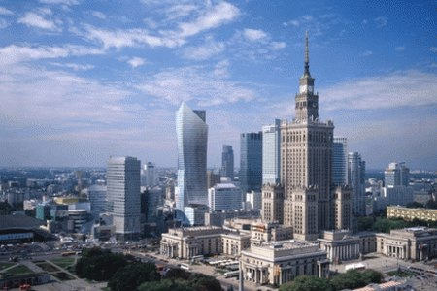
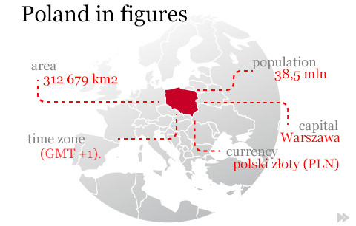
Osnovne značilnosti Poljske
6. največje gospodarstvo v EU
Pozitivna ekonomska rast od 2010 naprej
Spada med “top investment” destinacije v EU

Slide 6
Gospodarstvo na Poljskem
Lokacija
Osrčje Evrope
250 mio potencialnih potrošnikov
Predstavitev poslovnega kluba Triglav-Rysy December 2014

Slide 7
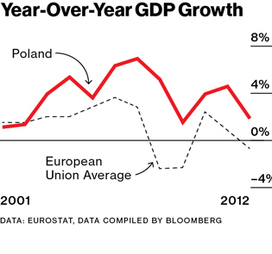
Gospodarstvo na Poljskem
Napoved: nadaljnja dinamična rast
Ena izmed največjih svetovnih izvoznic potniških in tovornih ladij, pohištva, bakra, koksa, rezil in avtomobilov

Slide 8
Gospodarstvo na Poljskem
Izvozne destinacije
Glavni uvozniki

Slide 9
Napovedi za podjetja
Ohranitev nizke obrestne mere, in s tem vpliv na rast naložb (3 % v primerjavi z 0,5 % v 2013)
Zvišanje potreb uvoza v 2014 za 5,9 % (2013: 1,5 %)
Napoved stopnje rasti BDP-ja na Poljskem (v %)

Slide 10
Napovedi za podjetja
32% dvig optimizma glede gospodarskih obetov
58% podjetij napoveduje povečanje prihodkov
48% podjetij pričakuje rast donosnosti
50% podjetij pričakuje povečanje naložb v osnovna sredstva
36% podjetij pričakuje povečanje izvoza

Slide 11
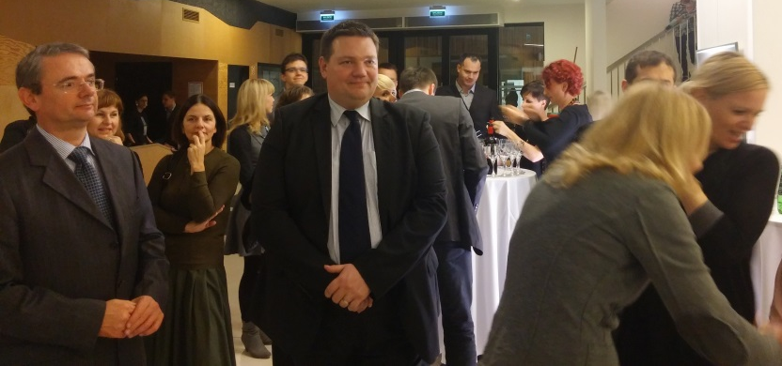
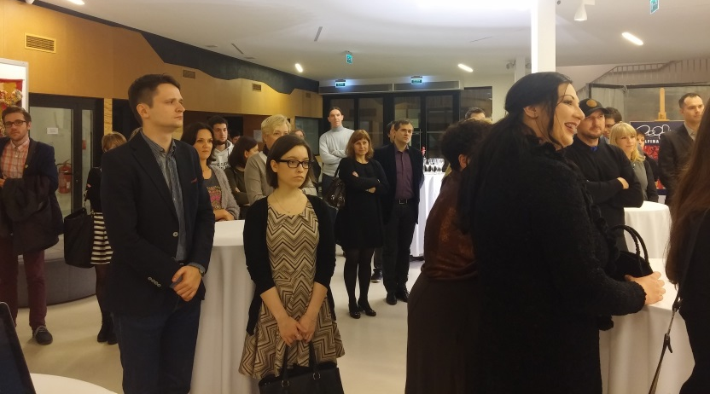
Aktivnosti Poslovnega kluba v letošnjem letu
Srečanje z ženami predstavnikov slovenskih podjetij ob dnevu žena z okroglo mizo
Srečanje z ministrom za gospodarski razvoj in tehnologijo RS in gospodarstveniki
Srečanje z njegovo ekscelenco, slovenskim veleposlanikom na Poljskem ob slovenskem dnevu državnosti
Ekonomski forum v Krynici
Integracija slovenskih in poljskih podjetij ter srečanje z njegovo ekscelenco, novim veleposlanikom republike Slovenije v Varšavi

Slide 12
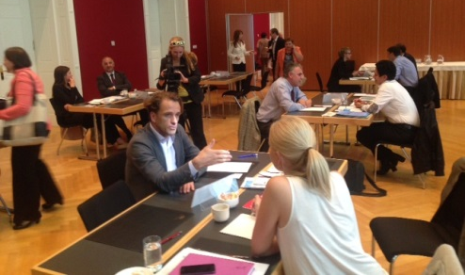
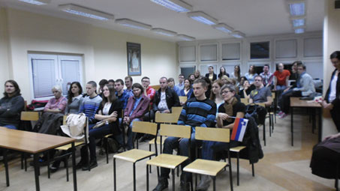
Naša podpora podjetjem in posameznikom
Pomoč pri kontaktih ter poslovnem partnerstvu - smo kompetentni za profesionalno organiziranje poslovnih sestankov.
Organizacija in sodelovanje pri kulturnih, športnih in turističnih dogodkih.
Pomoč aktualnim in bodočim članom Poslovnega kluba ter njihovih družin pri adaptaciji v novem okolju.
Sodelovanje z predstavniki v diplomaciji.
Nudenje informacij o poslovnem okolju Poljske, pomoč pri pridobivanju stikov s podjetji, podpora pri iskanju poslovnih priložnosti
Druge aktivnosti, prilagojene individualnim potrebam posameznim podjetjem

Slide 13
Kontaktirajte nas, tukaj smo za vas!
Poslovni klub Triglav – Rysy
Matej Hojnik, Urška Leban
Drewnowska 43 91-002 Lodž
Poljska
Tel: 00 48 426 540 070 Fax: 00 48 426 540 290
Email: triglav.rysy@gmail.com, office@triglav-rysy.eu Splet: www.triglav-rysy.eu

